Slide 1


5.8 准静态电磁场
时变电磁场
准静态电磁场（低频）
动态场（高频）
电准静态场
磁准静态场
似稳场
（忽略推迟效应）
电磁波
具有静态电磁场的特点
• 电准静态场——Electroquasitatic 简写 EQS
磁准静态场—— Magnetoquasistatic 简写 MQS
• 任意两种场之间的空间尺度和时间尺度没有绝对的分界线。
• 工程应用（电气设备及其运行、生物电磁场等）

Slide 2
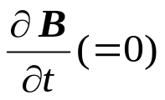


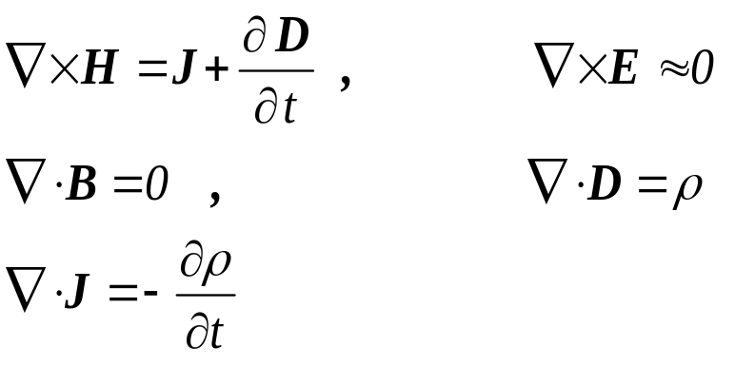


5.8.1 电准静态电磁场
低频时，忽略二次源 的作用，即
电场呈近似无旋
电磁场基本方程为
特点：电场的有源无旋性与静电场相同，称为电准静态场（EQS）。
用洛仑兹规范 ，得到动态位满足的微分方程

Slide 3
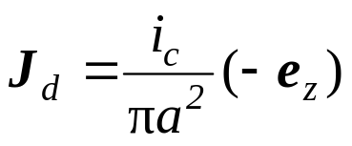

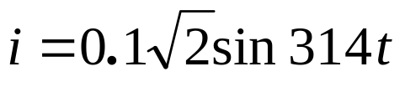
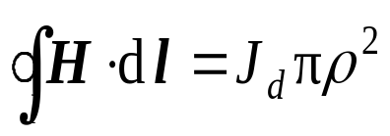
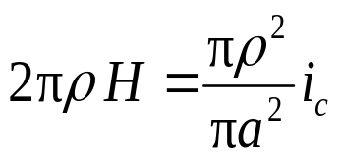
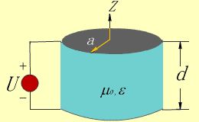


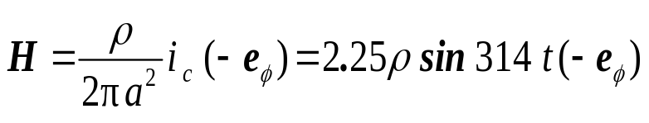



例5.8.1 有一圆形平行板电容器，极板半径 a =10cm。边缘效应可以忽略。现设有频率为50Hz、有效值为0.1A的正弦电流通过该电容器。求电容器中的磁场强度。
解：电容器中位移电流密度为
式中电流 A。设圆柱坐标系的 z 轴与电容器的轴线重合。由全电流定律有
γ
=
0
图5.8.1 两圆电极的平板电容器

Slide 4
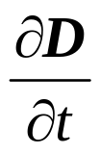

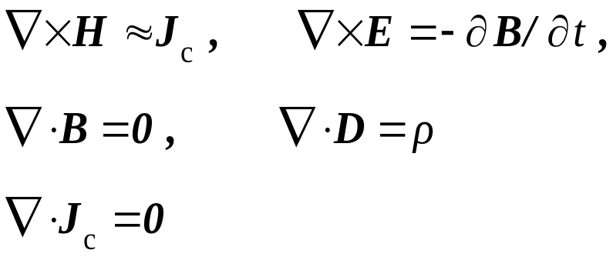

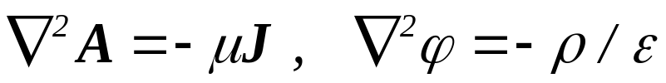
5.8.2 磁准静态电磁场
低频时，忽略二次源 的作用，即 ，电磁场基本方程为
特点：磁场的有旋无源性与恒定磁场相同，称为磁准静态场（MQS）。
用库仑规范 ，得到动态位满足的微分方程

Slide 5








EQS 与 MQS 的共性与个性
· 满足泊松方程，说明 EQS 和 MQS 忽略了滞后效应和波动性，属于似稳场。
· EQS和MQS 场中，同时存在着电场与磁场，两者相互依存。
· EQS场的电场与静电场满足相同的基本方程，在任一时刻 t ，两种电场的分布 一致，解题方法相同。EQS的磁场按 计算。
· MQS的磁场与恒定磁场满足相同的基本方程，在任一时刻 t ，两种磁场的分布一致，解题方法相同，MQS的电场按 计算。
· 在两种场中满足相同的微分方程，描述不相同的场，为什么？
a）A 的散度不同，A 必不相同， 也不相同；
b） （EQS）和 （MQS），表明 E 不相同。

Slide 6
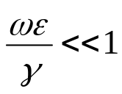


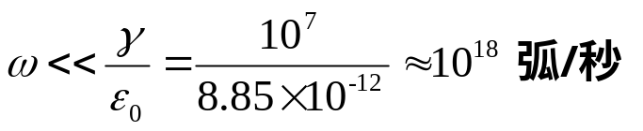





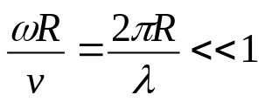

似稳场判别条件：
(1) 对于导体内的时变电磁场，由传导电流与位移电流的相对大小决定似稳条件，忽略位移电流的条件是：
或
例：纯金属 ， 则
(2) 对于理想电介质中的时变电磁场而言，似稳条件由场点与源点之间的距离决定。假定在场源处产生了随时间作正弦变化的电场 ， 那么在与场源相距 处的电场对时间的相依关系如下
如果忽略推迟效应，则要求
即
或

Slide 7
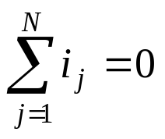
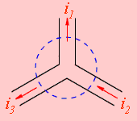

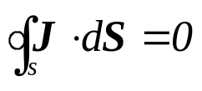



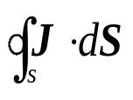
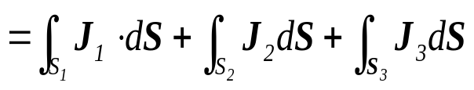


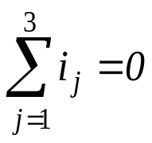
5.8.3 磁准静态场与电路
基尔霍夫电流定律可表述为：任一瞬时任一节点的电流的代数和恒等于零。即流入该节点的电流必等于流出的电流，即
在MQS场中， 即： ，
故有
图 5.8.2 节点电流
即电路的基尔霍夫电流定律

Slide 8
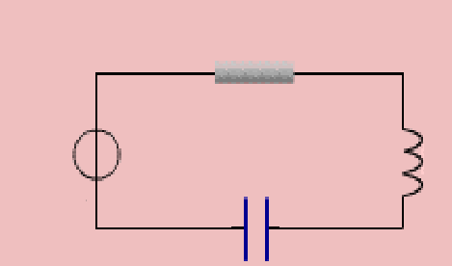

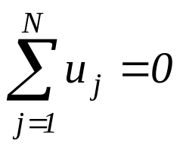






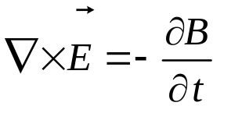
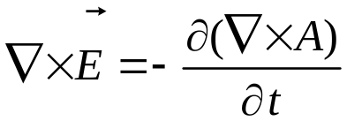
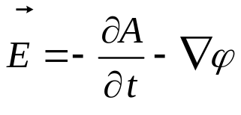
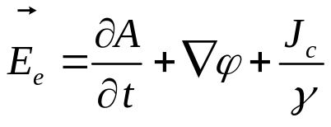

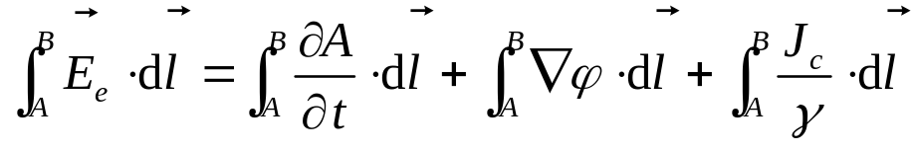
基尔霍夫电压定律：任一瞬时网络中任一回路内部的电压降的代数和恒等于零，即
基尔霍夫电压定律证明
图 5.8.3 环路电压
考虑电源存在
场量表示的基尔霍夫电压定律

Slide 9
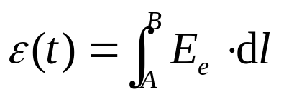
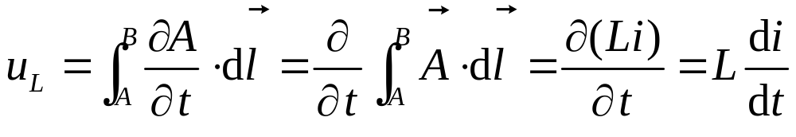
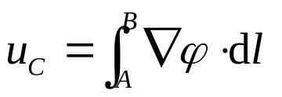
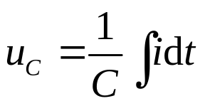
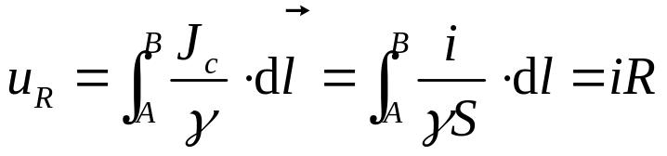
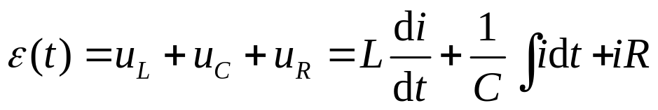
积分式各项意义

Slide 10
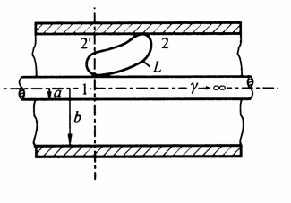
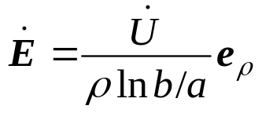
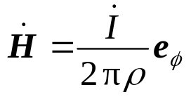
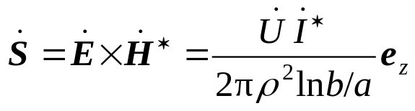
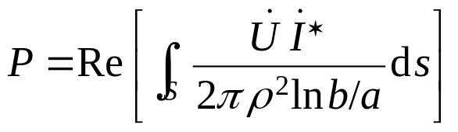

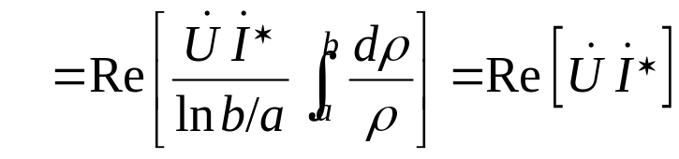
例5.8.2 用磁准静态场的方法处理同轴电缆内的电磁问题。
解：考虑一根同轴电缆传送交变的电磁功率，假如从电源到负载的距离远小于六分之一波长。忽略边缘效应,同轴线中的电场、磁场强度分别是：
内外导体之间的坡印亭矢量是
图5.8.4 同轴线中的磁准静态场
同轴线传输的平均功率应是坡印亭矢量在内外导体之间横截面上的面积分，即

Slide 11
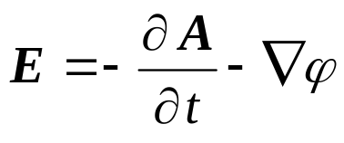
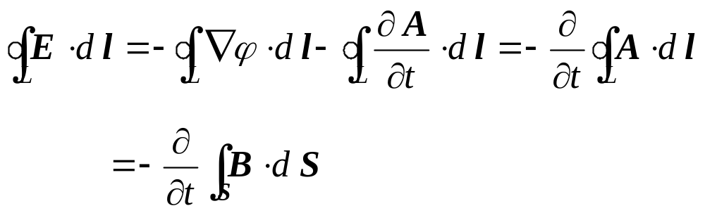
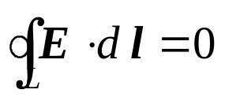
说明：
电压的概念只适用于同轴线的同一个横截面上的两点。
因为在磁准静态场中
图5.8.4 同轴线中的磁准静态场
说明 E 和积分路径有关。
只有在同轴线的同一个横截面上才有 。

Slide 12



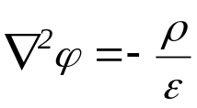





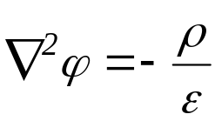




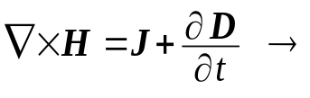
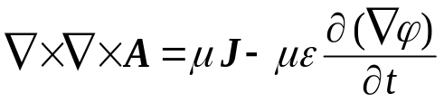
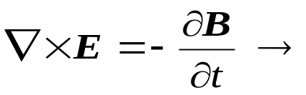
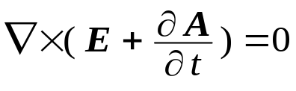
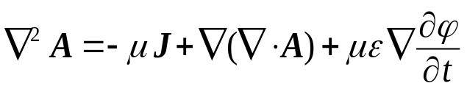
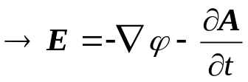








试证明在EQS场中， 满足
试证明在MQS场中， 满足
和
和
证明： 在EQS场中
证明： 在MQS场中
即
取库仑规范 有
同理
同理
即
取洛仑兹规范
有
取
得
证毕。
证毕。

Slide 13

















Slide 14


Slide 15
作业：
5.17

